Slide 1
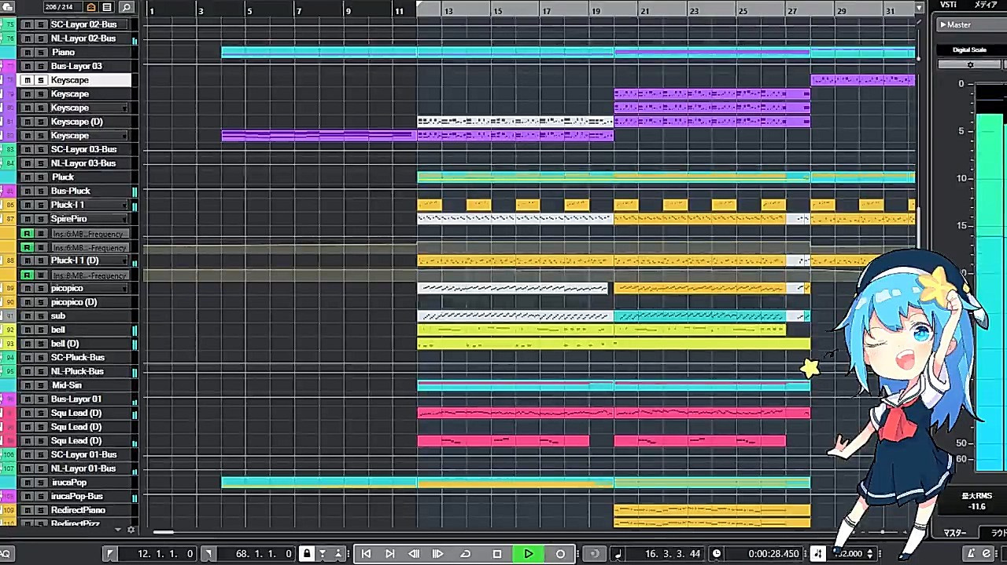


M
S
VSTi
メディア
CR
メーター
M
S
Master
M
S
Digital Scale
-18 dBFS
マスター
ラウドネス

Slide 2
M
S
R
W
BO TRÒN GÓC 10
ĐỘ ĐẬM VIỀN 10
M
S
R
W
FX

Slide 3
